Slide 1

Log Detection Tool
Joonho Park
2025-09-01

Slide 2
Introduction
장비에서부터 상위 시스템 까지의 Data를 보내는 과정에서 Abnormal Case 가 있는지 확인하는 검증이 필요함.
장비
Receive Log(xml)
Consumer
Send Log(json)
상위 시스템
Soap Message
Consumer Message

Slide 3
Problem Setup
기존 Log 파일의 Abnormal Case 을 판단하기 위해서 ReceiveLog 파일과 SendLog 파일을 사람이 열어서 확인해야 했으므로 인력,시간 비용이 많이 들어감
자동으로 로그파일 읽어서 Abnormal Case 를 판별하는 Tool이 필요함.
장비
Receive Log(xml)
Consumer
Send Log(json)
상위 시스템

Slide 4
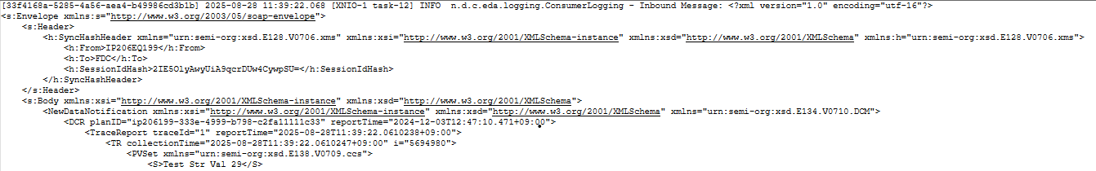
Scope
Abnormal Case 를 판별하기 위한 범위 (xml)
장비이름
planID
CollectionTime
Tri
traceId
[]내부 Message ID
해당 메시지를 수신한 ReceiveTime

Slide 5
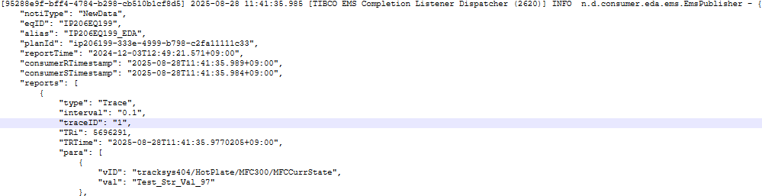
Scope
Abnormal Case 를 판별하기 위한 범위 (json)
eqID
PlanId
reportTime
Tri
traceID
MessageId
해당 메시지를 수신한 Receive Time

Slide 6
Input & Output
Input

Slide 7
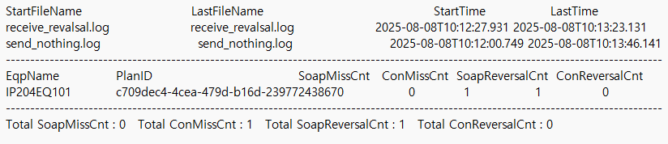
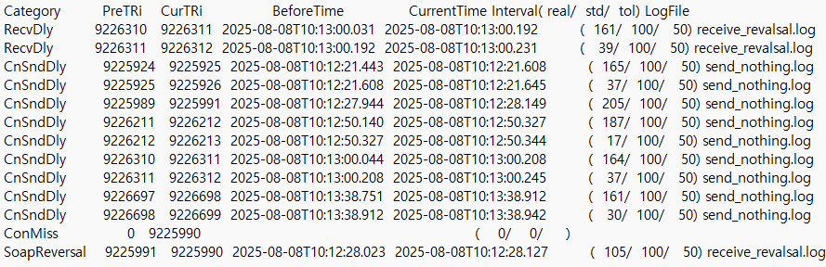
Input & Output
Output

Slide 8
Methodology
Receive.log
Send.log
Enqueue
Enqueue
Queue
Queue

Slide 9
Methodology
Dequeue
Receive.log
Send.log
Queue
Enqueue
Receive
Send
Enqueue
ReadFile
ReadFile
Queue
Queue
ReadLine
ReadLine
Current Data
Current Data
비교
비교
Previous Data
Previous Data

Slide 10
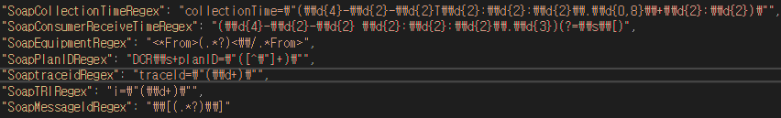
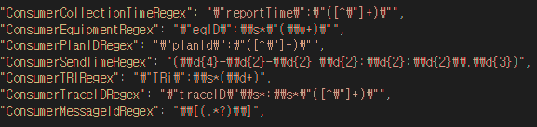
Methodology
Dequeue
ReadFile
ReadFile
정규식 이용 Read Line Receive.log (Soap)
Current Data
정규식 이용 Read Line Send.log (Consumer)
Current Data

Slide 11
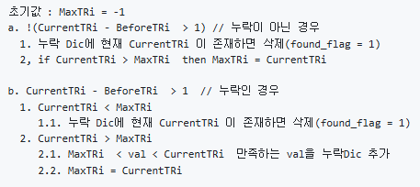
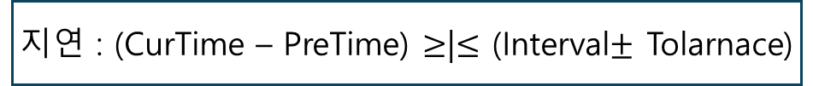
Methodology
Dequeue
Receive.log
Current Data
Current Data
Send.log
역전 비교
역전 :PreTri >= CurTri
Enqueue
누락 비교
Enqueue
Queue
Queue
지연 비교
지연 : (CurTime – PreTime) $≥$|$≤$ (Interval$±$ Tolarnace)
Previous Data
Previous Data

Slide 12
Methodology
Dequeue
Receive.log
각 에러 Category ReportData 에 추가
Soap역전 Dictionary
Soap누락 Dictionary
Soap지연 Dictionary
Consumer역전 Dictionary
Consumer누락 Dictionary
Consumer지연 Dictionary
각 에러 Category 끼리 비교
Soap 역전 <> Consumer 역전
Soap 누락 <> Consumer 누락
지연은 서로 비교하지 않음.
Send.log
Enqueue
Enqueue
Queue
Queue

Slide 13
Methodology
Dequeue
Receive.log
Case 1 Soap 역전 Consumer 정상
> Consumer 역전
-> Consumer 는 들어온 데이터의 순서를 보장해야 하는데 역전되어 들어온 데이터의 순서를 다시 역전한 Case 로 판단.
Case 2 Soap 역전 Consumer 역전
-> 장비 역전
Case 3 Soap 정상 Consumer 역전
-> Consumer 역전
Send.log
Enqueue
Enqueue
Queue
Queue

Slide 14
Methodology
Dequeue
Receive.log
Case 1 Soap 누락 Consumer 정상
> 장비 누락
Case 2 Soap 누락 Consumer 누락
-> 장비 누락
Case 3 Soap 정상 Consumer 누락
-> Consumer 누락
Send.log
Enqueue
Enqueue
Queue
Queue

Slide 15
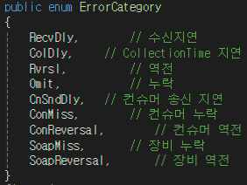
Methodology
Dequeue
Receive.log
Error Category 에 맞게 데이터 저장 후
Result 파일
Summary 파일 저장
Send.log
Enqueue
Enqueue
Queue
Queue

Slide 16
Result Notes
여러 Log 파일을 한번에 Abnormal Case 판별 가능 -> 시간 단축
여러 Case 를 고려해 정교하게 판별 -> 신뢰성 향상
기존 사람이 판단하던 Abnormal Case 를 Tool을 이용해 판단
-> 휴먼 에러 제거, 인력낭비 X

